Slide 1

Perfil proyecto de tesis.
Adquisición, procesamiento y análisis de las ondas cerebrales para determinar el Nivel de Liderazgo de un Militar durante Toma de Decisiones

Slide 2
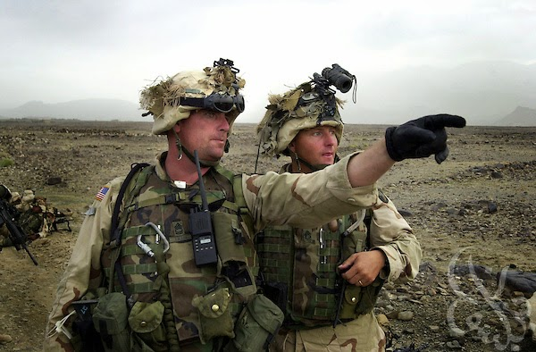
problema
La selección de un comandante de pelotón, patrulla o equipo de combate dentro del ejército se la realiza de manera jerarquizada, es decir de acuerdo al rango militar que posea y a la capacitación que tenga dentro de la unidad militar en la que se encuentre, sin embargo, no es suficiente esta elección ya que una persona no puede ser un líder simplemente por su grado sino por sus cualidades y don de mando.
La problemática tiene su génesis al existir personas que no están centradas en la responsabilidad que tiene a su cargo, ya que ha existido personal que comete errores al impartir instrucción o comandar un equipo de combate los mismos que han terminado con personal herido e incluso la muerte. (Martínez, 2011)

Slide 3
ESTADO DEL ARTE

Slide 4
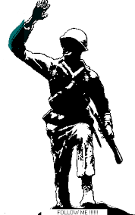
OBJETIVOS
GENERAL
Realizar la adquisición, procesamiento y análisis de las ondas cerebrales para determinar el nivel de liderazgo de un militar durante la toma de decisiones a través de un electroencefalograma no invasivo.
ESPECIFICOS
Realizar un estudio de literatura que permita comprender, aclarar e identificar a las ondas cerebrales, con el propósito de adaptarlas a pruebas neuronales.
Obtener las ondas cerebrales de una persona a través de un EEG no invasivo colocado en el córtex cerebral.
Emplear un BCI que permita el análisis de las ondas cerebrales obtenidas por el EEG.
Generar patrones de acuerdo al nivel de presión que se ejerza a varios sujetos de prueba.
Identificar el nivel de liderazgo de un sujeto a través de los resultados obtenidos.

Slide 5

JUSTIFICACIÓN
En base al nivel de estrés dentro de las Fuerzas Armadas, por actividades diarias, el personal no toma decisiones adecuadas para el cumplimiento de la misión encomendada. Por esta razón se propone el diseño de un prototipo que permita la medición de variables de estrés y concentración del personal militar en distintas situaciones con la finalidad de determinar si cuenta con el perfil requerido para liderar un escuadrón y ofrecer una retroalimentación para mejorar sus habilidades actuales.

Slide 6

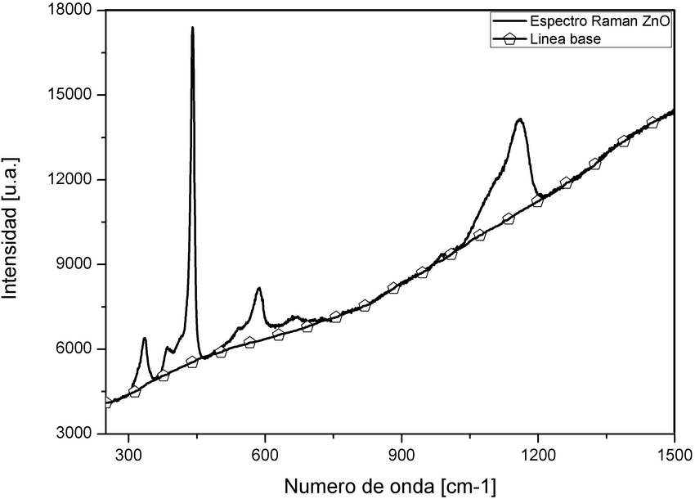


ALCANCE
Obtención de datos cerebrales
Obtención de línea base
BCI de determinación
Pruebas

Slide 7
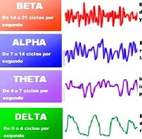
HIPÓTESIS
La adquisición, procesamiento y análisis de las Ondas Cerebrales permitirán determinar el nivel de Liderazgo de un militar lo que facilitará la Toma de Decisiones durante una operación militar.

Slide 8
HERRAMIENTAS
Sistema operativo Windows 7 o superior
Emotiv epoc
Emotiv Insight
SKD Cortex
Emotiv PRO

Slide 9
FACTIBILIDAD DEL PROYECTO
Técnica
Se utilizará herramientas de código abierto y el equipo personal del estudiante
Operativa
El proyecto cuanta con el apoyo del tutor a cargo y el grupo de Investigación e Innovación Educativa (DECO)
Económica
El costo del proyecto es de 5555,00 USD

Slide 10
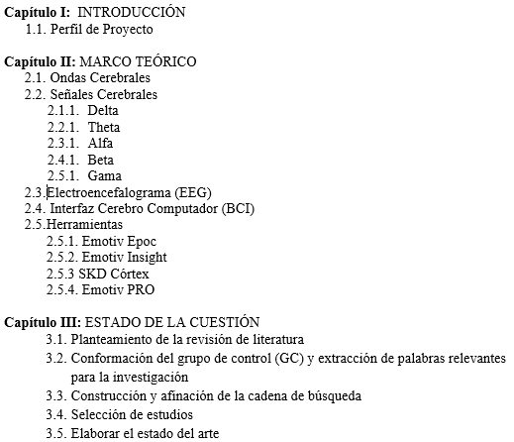
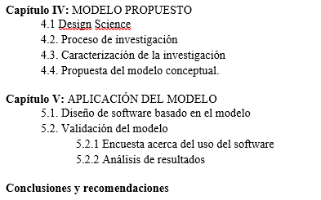
TEMARIO

Slide 11
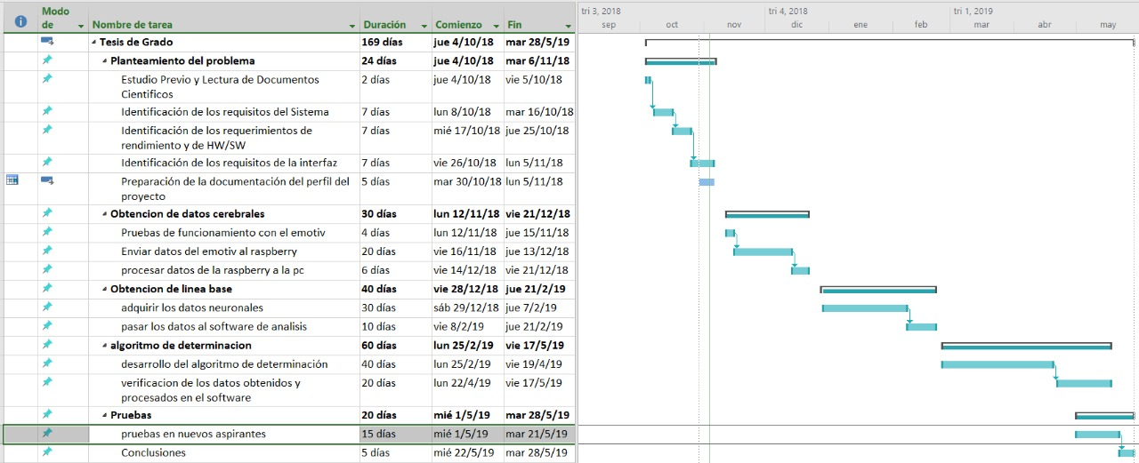
CRONOGRAMA
El tiempo estimado de desarrollo del proyecto es de 169 días, de acuerdo al siguiente cronograma

Slide 12
GRACIAS POR SU ATENCIÓN

